Slide 1

עיבודים סטטיסטיים לדוח שנת 2012 של בטוח לאומי
דניאל חדד
מנכ"ל המוסד לבטיחות ולגיהות
מרץ 2014

Slide 2
הקדמה
ניתוח זה מתבסס בעיקרו על הנתונים שפורסמו בדו"ח השנתי של הבטוח הלאומי לשנת 2012.
הניתוח מתבסס גם על נתונים שפורסמו ע"י הבטוח הלאומי בדו"ח של רבעון רביעי - שנת 2013.
הניתוח כולל גרפים לגבי נתונים נבחרים ומתחתם מוצגות מסקנות והמלצות לפעולה.

Slide 3
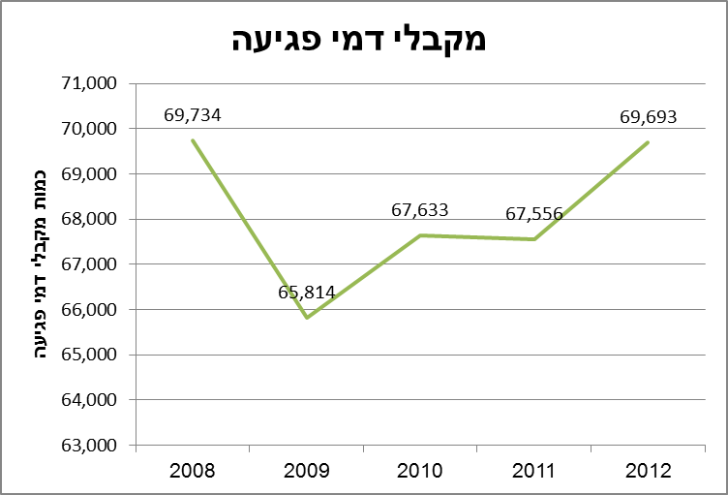
דמי פגיעה וימי אי כושר – התפלגויות כלליות
בין 2011 ל – 2012 נרשמה עלייה של 3.2% במספר מקבלי דמי פגיעה (מספר מקבלי דמי הפגיעה גדל במקביל לגידול במספר המועסקים במשק).

Slide 4
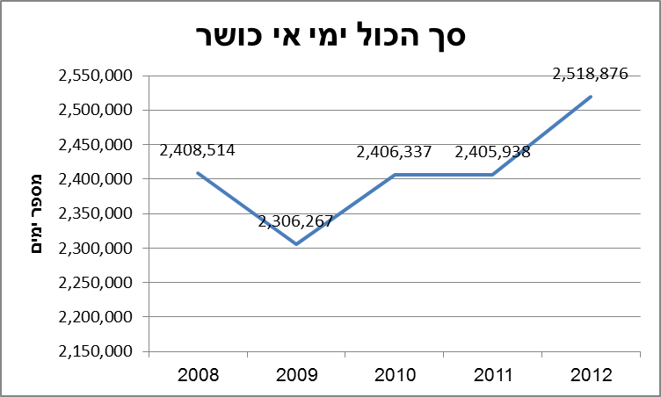
דמי פגיעה וימי אי כושר – התפלגויות כלליות - המשך
בין 2011 ל – 2012 נרשמה עליה של 4.7% במספר ימי אי-כושר

Slide 5
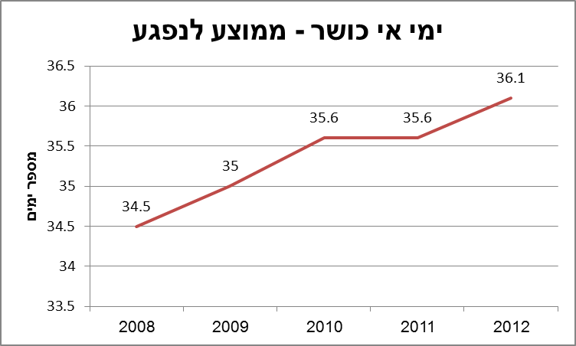
דמי פגיעה וימי אי כושר – התפלגויות כלליות - המשך
בין 2011 ל – 2012 נרשמה עליה של 1.4% במספר ימי אי-כושר הממוצעים לנפגע

Slide 6
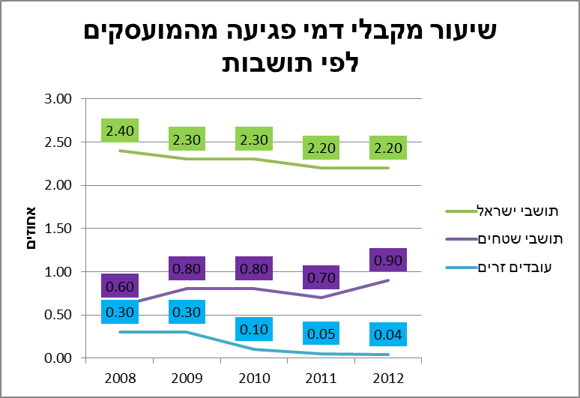
התפלגויות לפי תושבות
שיעור מקבלי דמי פגיעה בקרב העובדים הזרים ותושבי השטחים היה נמוך בכל השנים משיעורם של הישראלים, למרות הענפים הכלכליים המסוכנים למדי (חקלאות ובנייה) שהם מועסקים בהם.
השיעור הנמוך משקף ככל הנראה תת דיווח של אוכלוסייה זו על פגיעות בעבודה, הנובע כנראה מהחשש לאבד את מקום העבודה אם ייעדרו עקב תאונה (-עקב היותם עובדים על בסיס שכר יומי), ממעמדם הלא חוקי ומחשש לגורלם אם ייוודע דבר שהותם בארץ ללא היתר, ואולי גם מהעדר מידע על הזכויות המגיעות להם.

Slide 7
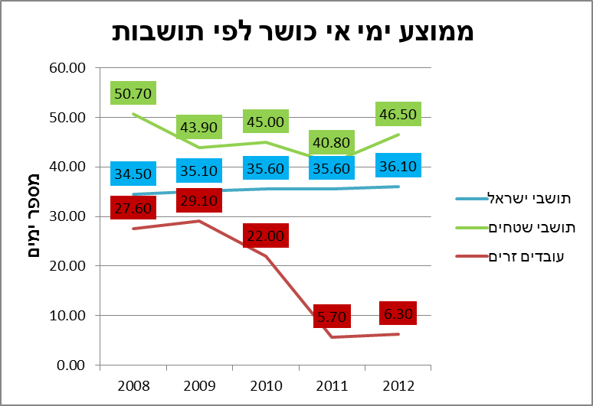
התפלגויות לפי תושבות - המשך
בשנת 2012 ממוצע ימי האי-כושר של עובדים זרים היה נמוך מזה של תושבי ישראל – 6.3 ימים לעומת 36.1 ימים בהתאמה – אף שהוא היה צפוי להיות גבוה יותר, בגלל ענפי העיסוק שלהם.
ממוצע ימי האי-כושר של העובדים תושבי השטחים (יהודה ושומרון) נשאר גבוה למדי (46.5 ימים בממוצע לנפגע), אף שעיסוקם דומה לזה של העובדים הזרים.

Slide 8
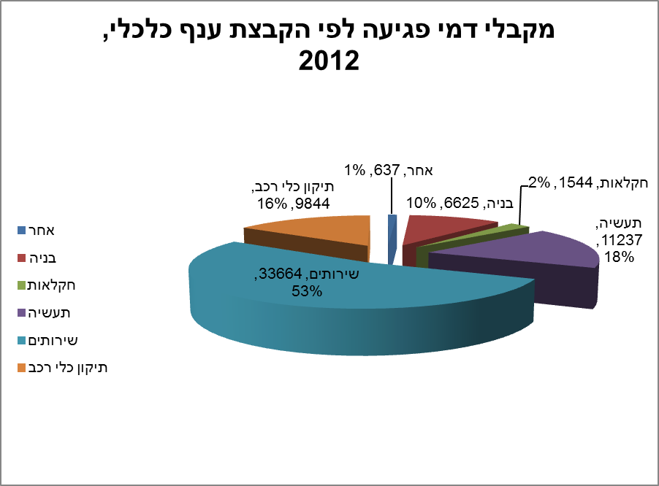
התפלגויות לפי ענף כלכלי - שכירים
אחוזי הפגיעות הגדולים ביותר נרשמו לפי התפלגות הענפים הכלכליים הבאה (פרט לענף השירותים בו קבצנו ענפים רבים) ומכאן שיש לתת דגש יתר למאמצי מניעה בענפים כלכליים אלו:
ענף כלכלי | אחוזי נפגעים מהסה"כ
בתעשייה וחרושת | 18%
מסחר ותיקון כלי רכב מנועיים ואופנועים | 16%
בינוי | 16%

Slide 9
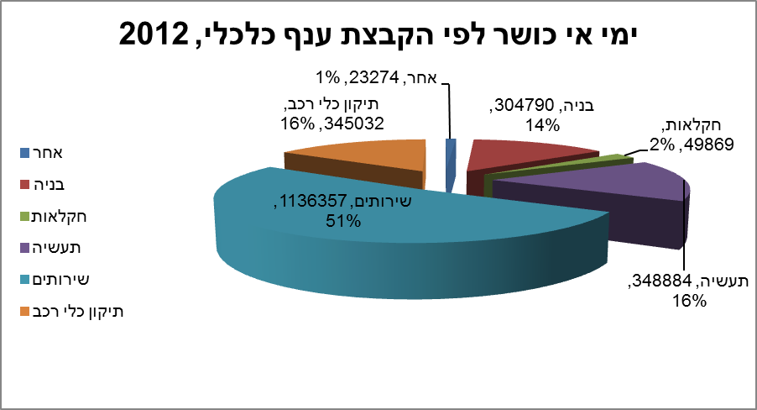
התפלגויות לפי ענף כלכלי - שכירים
כאשר מקבצים ענפים רבים תחת ענף השירותים, מבחינת חומרת הפגיעה (הנמדדת לפי מספר ימי אי-כושר לעבודה), הפגיעות החמורות ביותר משויכות לענפים הבאים ומכאן שיש לתת דגש יתר למאמצי מניעה בענפים כלכליים אלו:
ענף כלכלי | אחוז ימי אי-כושר בענף יחסית לכלל הענפים
תיקון כלי רכב | 16%
תעשיה | 16%
בינוי | 14%

Slide 10
התפלגויות לפי ענף כלכלי
ההקבצה בוצעה לפי הטבלה הבאה:
הקבצת ענף | ענף כלכלי
חקלאות | חקלאות, ייעור ודיג
בניה | כרייה וחציבה
תעשיה | תעשייה וחרושת; אספקת חשמל, גז, קיטור ומיזוג אוויר
בניה | בינוי
תיקון כלי רכב | שירותי מסחר סיטונאי וקמעוני, תיקון כלי רכב מנועיים ואופנועים
שירותים | שירותי אספקת מים, שירותי ביוב, טיפול באשפה ובפסולת ושירותי טיהור; שירותי תחבורה, אחסנה, דואר ובלדרות; שירותי אירוח ואוכל ; שירותי מידע ותקשורת ; שירותים פיננסיים ושירותי ביטוח; שירותי פעילויות בנדל“ן; שירותים מקצועיים, מדעיים וטכניים; שירותי ניהול ותמיכה; שירותי מינהל מקומי, מינהל ציבורי וביטחון; שירותי חובה של הביטוח הלאומי; שירותי חינוך; שירותי בריאות ושירותי רווחה וסעד; שירותי אמנות, בידור ופנאי; שירותים אחרים

Slide 11
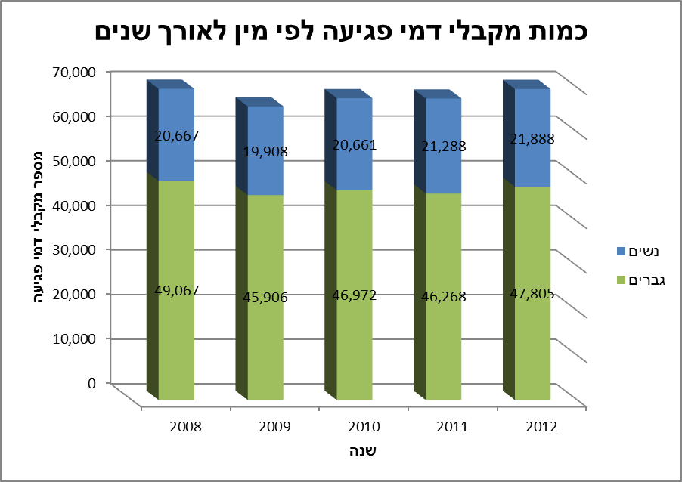
התפלגויות לפי מין

Slide 12
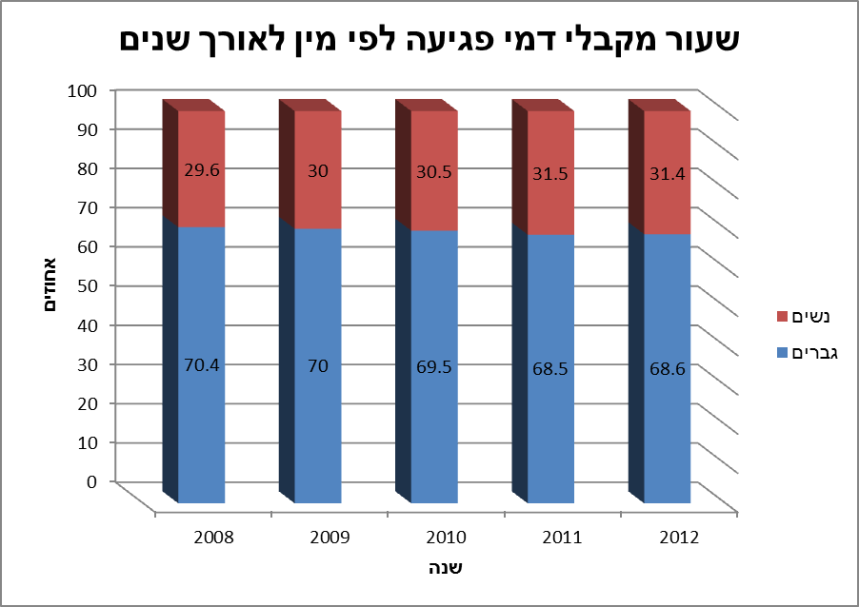
התפלגויות לפי מין -המשך
חלקן של הנשים בכלל המקבלים נמוך בהשוואה לחלקן בסך המשתכרים בשוק העבודה לנוכח אופי העיסוקים שלהן (הפחות מסוכן יחסית לזה של הגברים).
מסקנות והמלצות:
למרות העלייה בחלקן של הנשים במקבלי דמי הפגיעה, המסה המשמעותית באוכלוסיית מקבלי דמי הפגיעה היא של גברים, ובה יש למקד בשלב זה את מירב מאמצי המניעה.

Slide 13
התפלגויות לפי מין - המשך
חלקן של הנשים בכלל המקבלים נמוך בהשוואה לחלקן בסך המשתכרים בשוק העבודה לנוכח אופי העיסוקים שלהן (הפחות מסוכן יחסית לזה של הגברים).
מסקנות והמלצות:
למרות העלייה בחלקן של הנשים במקבלי דמי הפגיעה, המסה המשמעותית באוכלוסיית מקבלי דמי הפגיעה היא של גברים, ובה יש למקד בשלב זה את מירב מאמצי המניעה.

Slide 14
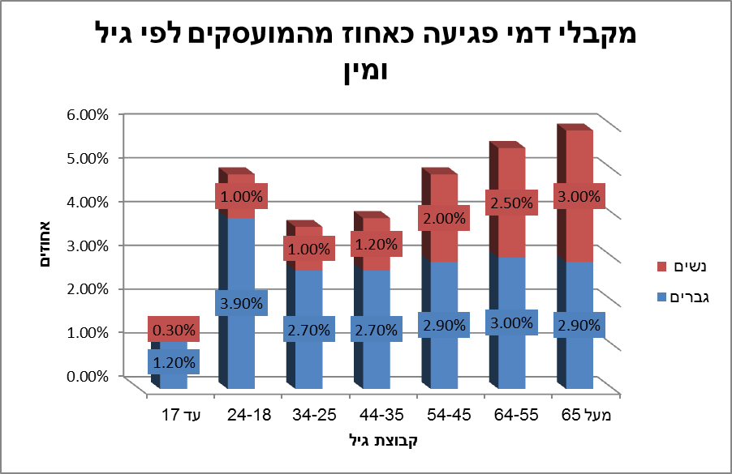
התפלגויות לפי מין - המשך
בכל הגילאים פרט למעל גיל 65 יש רב לשיעור הגברים מקבלי דמי הפגיעה.
בין הגברים, אוכלוסיית מקבלי דמי הפגיעה הדומיננטית ביותר הינה בגילאים 18-24 ובה יש למקד בשלב זה את מירב מאמצי המניעה.

Slide 15
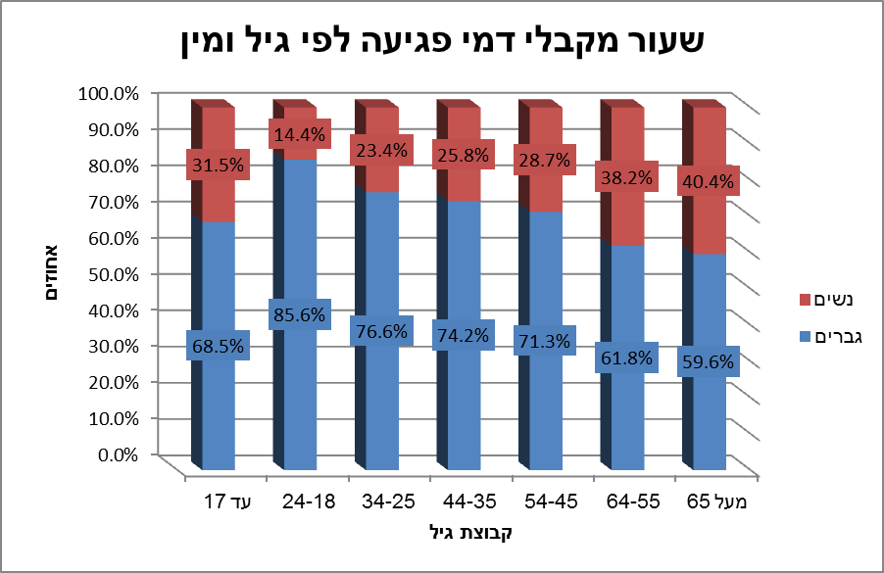
התפלגויות לפי מין - המשך
בגילאים הצעירים יותר (עד גיל 34) הגברים מהווים כ – 70% ובמבוגרים יותר (59-45) הם מהווים רק כ – 60% מכלל המקבלים.
בכל הגילאים פרט למעל גיל 65 יש רב לשיעור הגברים מקבלי דמי הפגיעה.
בין הגברים, קבוצת הגילאים 18-24 הינה הדומיננטית ביותר מבחינת שעורה מכלל אוכלוסיית הגברים המקבלים דמי פגיעה ובה יש למקד בשלב זה את מירב מאמצי המניעה.

Slide 16
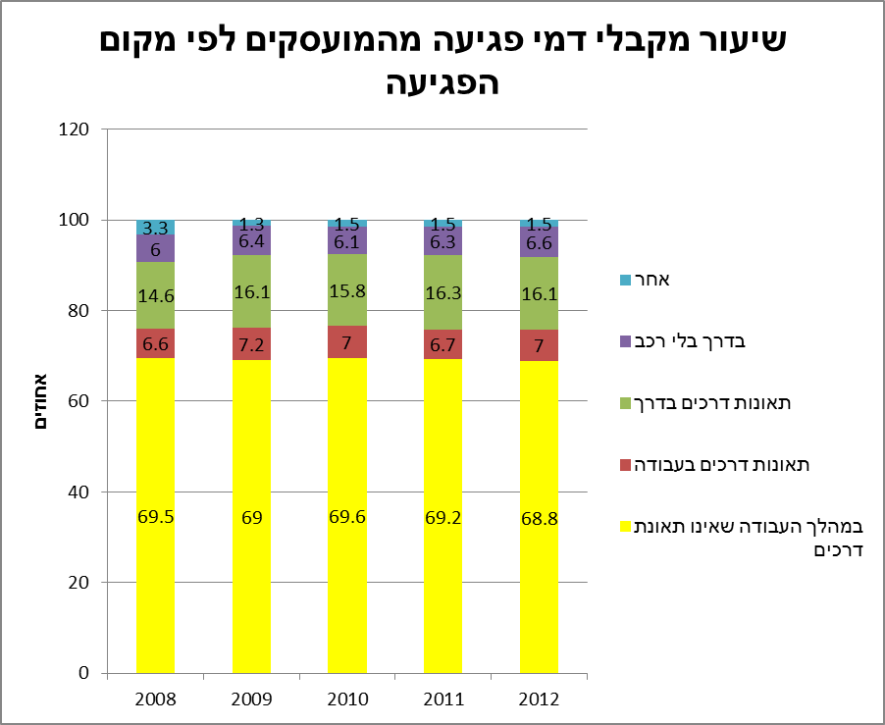
התפלגויות לפי מקום הפגיעה
מרבית תאונות העבודה אינו קשור בתאונות דרכים.
מספר תאונות הדרכים במסגרת העבודה היווה ב - 2012 כ - 7% מכלל תאונות העבודה.
תאונות דרכים (בזמן העבודה או בדרך אליה או ממנה) היוו בשנת 2006 כ - 20.4% מכלל תאונות העבודה ואילו בשנת 2012 שיעורן עלה ל - 23.1% מהן.
מספר תאונות הדרכים בדרך לעבודה גדל בשנים 2012-2006 מכ - 14.4% מכלל הפגיעות בעבודה עד כ - 16.1%.
יש לתת דגש לפעולות שיביאו להפחתה בתאונות דרכים (בזמן העבודה או בדרך אליה או ממנה).

Slide 17
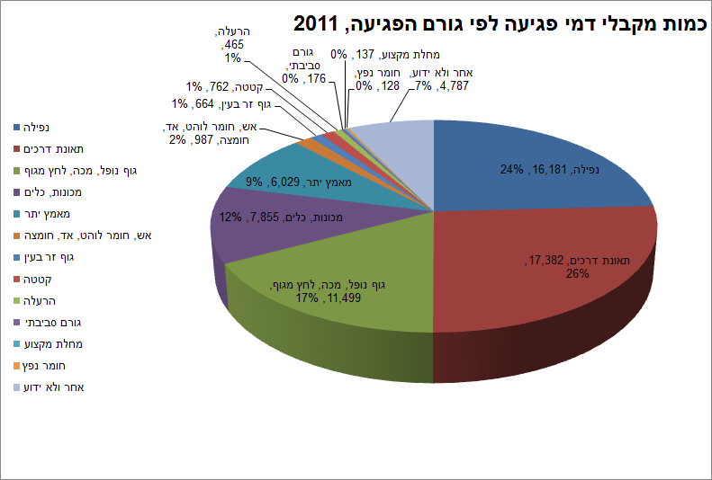
התפלגויות לפי גורם הפגיעה
הגורמים השכיחים להעלאת ימי אי הכושר בשנת 2011 מפורטים מטה ולפיכך יש למקד בשלב זה את מירב מאמצי המניעה בגורמים אלו:
גורם | אחוז מסך כל הגורמים
תאונות דרכים | 26%
נפילה (מפיגום, סולם או מנוף; מבניין או מבנה; החלקה או מעידה במדרגות; החלקה או מעידה במישור) | 24%
פגיעה מגופים (נופלים, לוחצים, מכים). | 17%

Slide 18
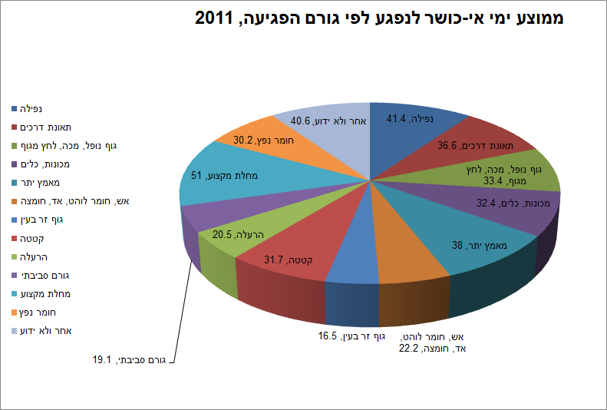
התפלגויות לפי גורם הפגיעה - המשך
הטבלה מטה מציגה את הגורמים בעלי "התרומה" הגבוהה ביותר בחומרת הפגיעה - הנמדדת בכמות ממוצעת של ימי אי כושר. לפיכך יש למקד בשלב זה את מירב מאמצי המניעה גם במחלות מקצוע ומאמץ יתר (-מעבר לנפילות ולגורמים האחרים שהוזכרו בנקודה הקודמת).
גורם | כמות ממוצעת של ימי אי כושר
מחלות מקצוע | 51
נפילות | 41
ומאמץ יתר | 38

Slide 19
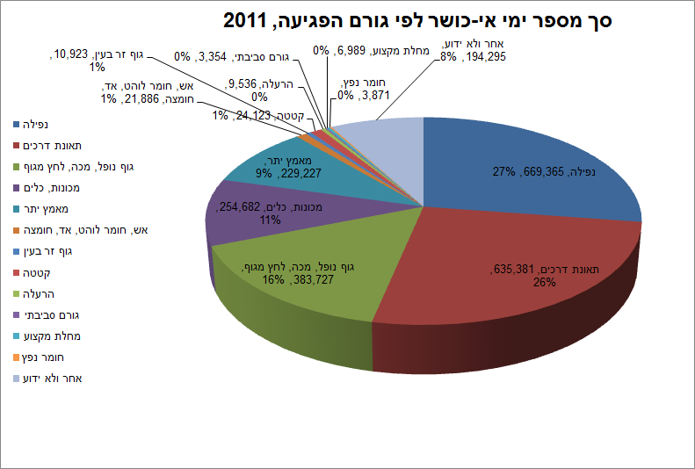
התפלגויות לפי גורם הפגיעה - המשך
הגורמים השכיחים להעלאת ימי אי הכושר בשנת 2011 מפורטים מטה ולפיכך יש למקד בשלב זה את מירב מאמצי המניעה בגורמים אלו:
גורם | אחוז מסך כל הגורמים
נפילה (מפיגום, סולם או מנוף; מבניין או מבנה; החלקה או מעידה במדרגות; החלקה או מעידה במישור) | 27%
תאונות דרכים | 26%
פגיעה מגופים (נופלים, לוחצים, מכים). | 16%

Slide 20
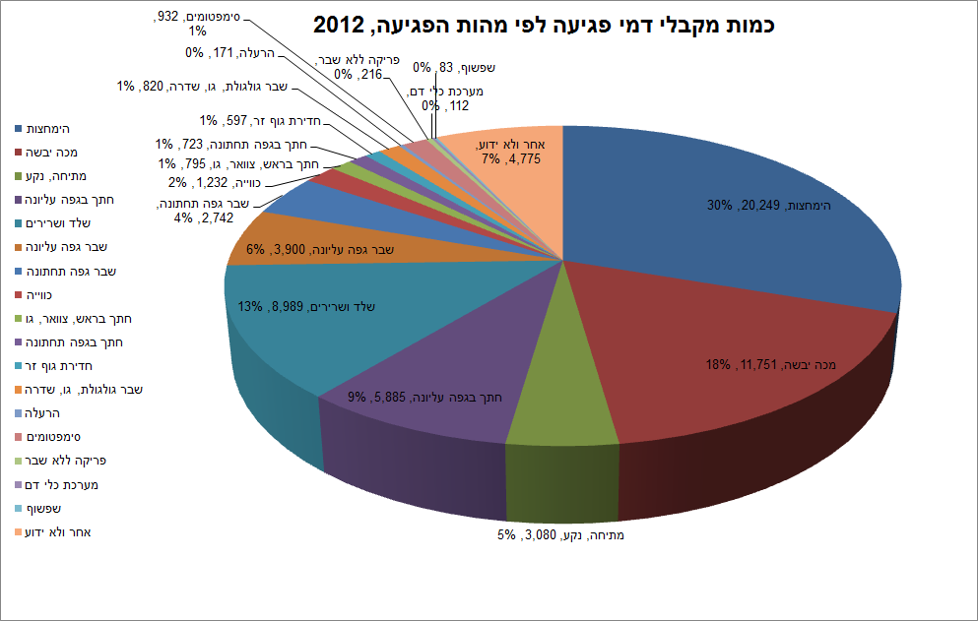
התפלגויות לפי מהות הפגיעה
התפלגות מקבלי דמי פגיעה לפי מהות הפגיעה כמעט לא השתנתה בין השנים. התוצאות השכיחות הן הימחצות (30%) ומכה יבשה (17%). הטבלה מטה מציגה את אברי הגוף בעלי "התרומה" הגבוהה ביותר ליצירת אירועי דמי פגיעה.
איבר בגוף | "תרומה" באחוזים להיעדרות שמקבלי דמי פגיעה
שלד ושרירים | 13%
גפיים עליונות - שבר | 9%
גפיים עליונות - חתך | 6%

Slide 21
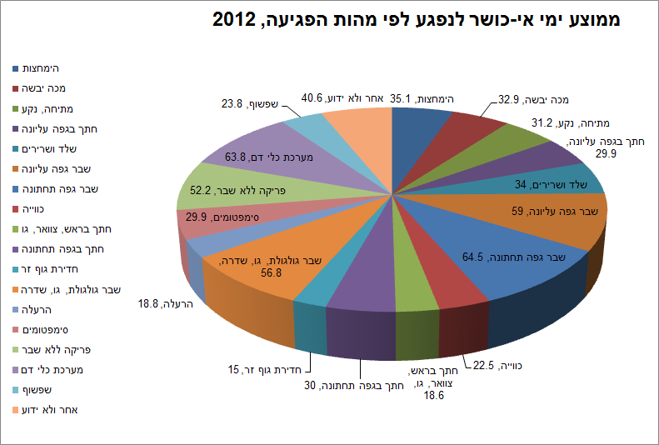
התפלגויות לפי מהות הפגיעה - המשך
מבחינת חומרת הפגיעה (הנמדדת לפי מספר ימי אי-כושר) הפציעות הקשות מתוארות מטה. לפיכך, יש לפעול להגברת המודעות והאמצעים הנגישים למיגון הגפיים, הגו, הגולגולת ועמוד השידרה. לגבי הפגיעה במערכת כלי הדם, יש לחדד את הסיבות לפציעות אלו (- ייתכן וחלקן קשור לפגיעות הקודמות שתוארו בסעיף זה).
מהות הפגיעה | מספר ימי אי-כושר
שבר בגפה תחתונה | 65
פגיעה במערכת כלי הדם | 64
שבר בגפה העליונה | 59
שבר בגו או בגולגולת או פגיעה בעמוד השדרה | 59
פריקה ללא שבר | 52

Slide 22
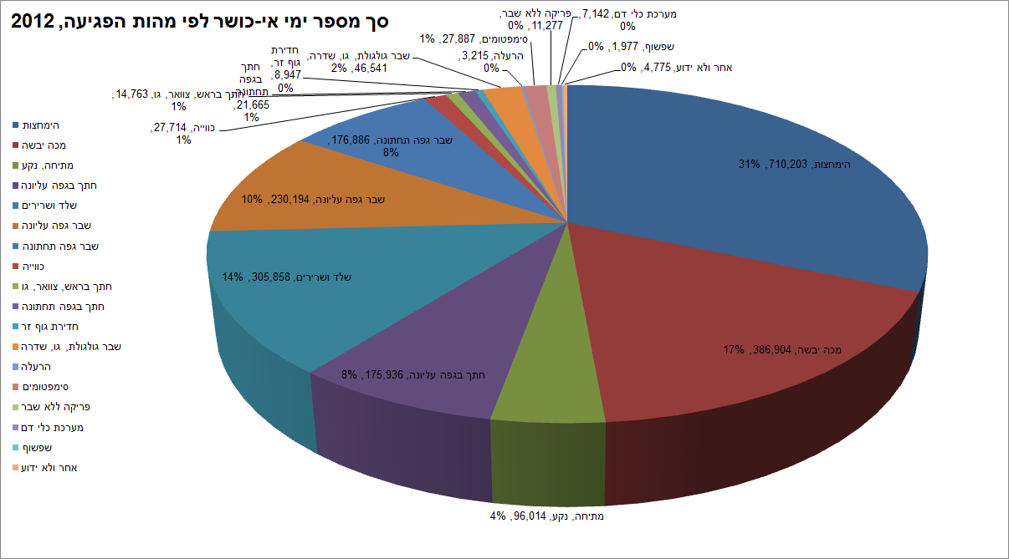
התפלגויות לפי מהות הפגיעה - המשך
לסך ימי אי כושר תורמות בעיקר הפגיעות הבאות: הימחצות, מכה יבישה ופגיעה בשלד ובשרירים. לפיכך יש לפיכך יש לפעול להגברת המודעות והאמצעים הנגישים למיגון מפני ארועים אלו

Slide 23
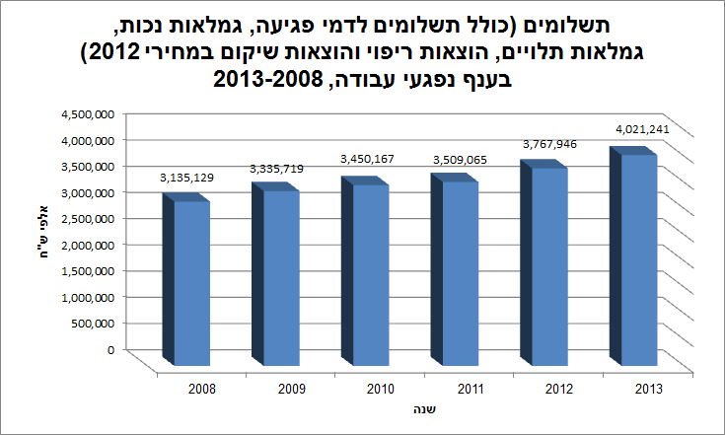
התפלגויות תשלומי גמלאות נפגעי עבודה
שעור התשלומים בענף נפגעי עבודה (כולל תשלומים לדמי פגיעה, גמלאות נכות, גמלאות תלויים, הוצאות ריפוי והוצאות שיקום) עולה בעקביות מאז 2008.
מכאן שיש הגיון כלכלי להשקיע במניעת התאונות המביאות למצב זה.

Slide 24
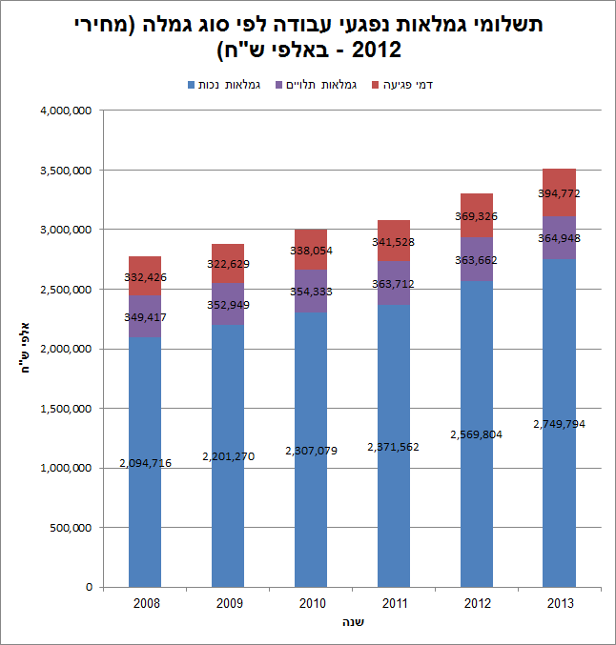
התפלגויות תשלומי גמלאות נפגעי עבודה - המשך
אחוז דמי הפגיעה מסה"כ תשלומי הגמלאות עומד בין השנים 2008-2013 על הטווח שבין 11%-12%.
המשמעות היא שכל שנה משולמים לפחות 11% הוצאות לטובת תשלומי גמלאות חדשים (חלק מתשלומים אלו אף ימשיכו ויהיו קבועים שכן חלקם יגרור תשלום שנתי קבוע בגין גמלאות נכות \ תלויים).

Slide 25
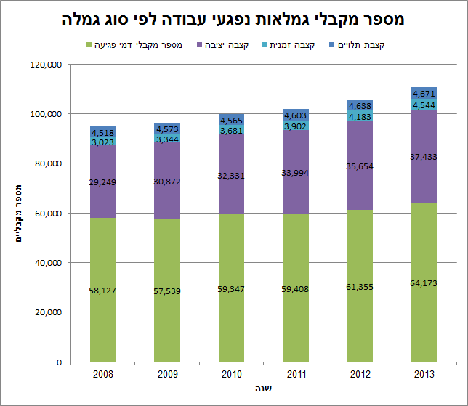
התפלגויות תשלומי גמלאות נפגעי עבודה - המשך
אחוז מקבלי דמי הפגיעה השנתי מסה"כ מקבלי הגמלאות עומד בין השנים 2008-2013 על הטווח שבין 58%-61%.
אחוז מקבלי דמי הפגיעה השנתי מסה"כ המועסקים עומד בין השנים 2008-2013 על הטווח שבין 1.8%-1.9%.

Slide 26
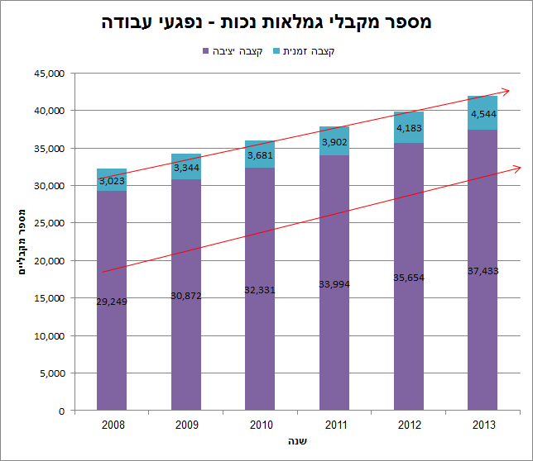
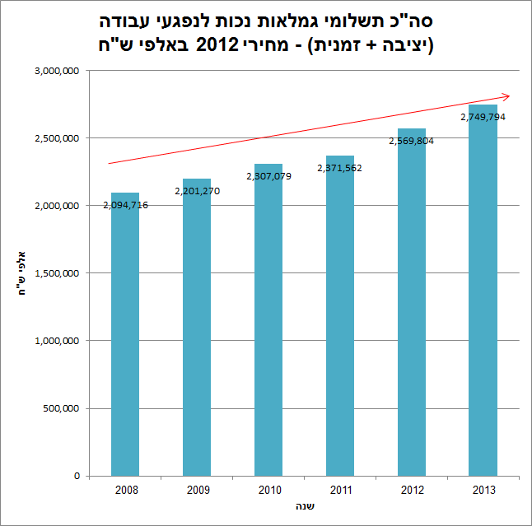
מספר מקבלי גמלאות נכות כולל תשלומים
מדי שנה מתווספים בממוצע:
כ- 2000 נכים מתאונות עבודה
כ – 131 מיליון ₪ לטובת תשלום לנכים מתאונות עבודה

